Slide 1


Jaarlijkse bijeenkomst NVCR
WELKOM
2025
Notes:
Nicole van Nesselrooij en Sindy Euverman verwelkomen iedereen op deze jaarlijkse bijeenkomst van de NVCR. Karen Swart kon helaas vanwege persoonlijke omstandigheden niet aanwezig zijn, daarom zijn wij vanavond met z’n tweeen. Wij hopen op een mooie avond samen.

Slide 2
Programma
Tijd | Onderwerp | Wie
14:30-15:00 | Inloop | Firma’s, bestuur
15:00-16:15 | Opening, voorstellen nieuw bestuur, missie en visie | Bestuur
16:15-16:30 | Uitleg vernieuwde website | Dennis van der Graaf
16:30-16:45 | Functieprofiel reanimatiecoördinator | Esther Landman
16:45-17:30 | ARREST en landelijke dataverzameling | Hans van Schuppen
17:30-18:00 | Pitches firma's | Firma's
18:00-19:00 | Buffet en stands bezoeken | Allen
19:00-19:30 | Geschiedenis van de reanimatie | Dennie Wulterkens
19:30-20:00 | Werkgroepen samenstellen | Allen
20:00-20:30 | Vragen en evaluatie | Bestuur en leden
Notes:
Dit was het programma van de avond.

Slide 3
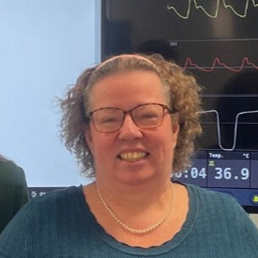
Karen Swart
Gelre Ziekenhuis
Voorzitter
NVCR
Notes:
Helaas afwezig. Voorzitter van de NVCR. Al weer vele jaren reanimatiecoordinator in het Gelre Ziekenhuis. Hoopt de volgende keer er weer bij te zijn.

Slide 4
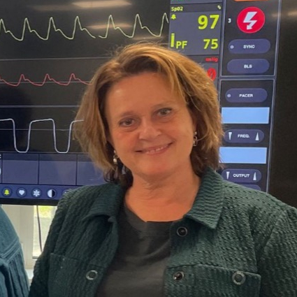
Nicole van Nesselrooij
Rijnstate Ziekenhuis
Penningmeester NVCR
Notes:
Nicole stelt zich voor. Reanimatiecoordinator in het Rijnstate ziekenhuis te Arnhem. Penningmeester van de NVCR.

Slide 5
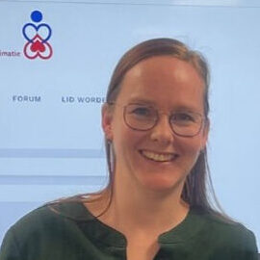
Sindy Euverman
Emma kinderziekenhuis
Amsterdam UMC
Secretaris
NVCR
Notes:
Sindy stelt zich voor. Is collega van Eshter Landman en reanimatiecoordinator Kinderen voor het Emma Kinderziekenhuis/Amsterdam UMC. Secretaris van de NVCR.

Slide 6

Even voorstellen:
- Je naam
- Ziekenhuis
- Functie/achtergrond
- Verwachtingen NVCR
Notes:
Elke aanwezige stelt zich even voor en vertelt wat zijn/haar verwachtingen zijn van de NVCR. De verwachtingen zijn overeenkomend: Netwerken, Verbinding hebben met elkaar, samenwerken, elkaar kunnen vinden voor vragen/tips/etc. Hoe kunnen we de wielen die er zijn delen met elkaar? Wat doen we met data? Maar ook: wat hoort er nou eigenlijk onder functie coordinator en wat mag er van je verwacht worden?
Speciale dank aan Martijn Maas en Hans van Schuppen voor de interesse in de NVCR en het aanwezig zijn vanavond!

Slide 7
Bestuurszaken
Stand van zaken
  Overdracht
  Website
  Teams
  Flyer
  Belastingdienst
  Contact sponsoren
  Facturen
  10 steps event IHCA
Visie NVCR
Overleg NRR
Notes:
Na het voorstelrondje gaan we door naar de bestuurszaken. Er is een wisseling van bestuur geweest en in het afgelopen jaar hebben we hard gewerkt aan alles overnemen van het oude bestuur. Het heeft veel tijd gekost om alles officieel over te nemen, met name bij de instanties. Ook hebben we een visie voor de NVCR opgesteld waarvan wij hopen dat jullie zich daar ook in kunnen vinden. Deze komt later nog aan de orde. We hebben contacten gehad met de sponsoren en we zijn dankbaar dat er weer een groot aantal aanwezig kan zijn vandaag. Wij willen de vereniging weer van de grond af krijgen en op de kaart zetten. De vereniging actief maken. Dit kunnen we als bestuur niet alleen doen. Dit moeten we met elkaar doen, want samen zijn we sterk.

Slide 8

Financiën
Financieel gezond
Inkomsten: bedrijven + leden.
Lidmaatschap
Uitgaven:
  Congres
  Website
  mail/bank/flyers
  reiskosten + jaarlijkse lunch bestuur
Kascontrole januari 2026
Notes:
Nicole neemt ons mee met de finaciele aspecten van de vereniging. We zijn gezond. Nicole geeft een overzicht van de kosten die we gemaakt hebben voor onder andere de website, mail, bankkosten, flyers die gestuurd zijn naar ziekenhuizen die tot nu toe nog niet bekend zijn bij de NVCR.
Inkomsten zijn vooral door bedrijven en lidmaatschapsgelden van leden.
We willen een kascommissie opstellen zodat de boeken jaarlijks gecontroleerd kunnen worden. Tijmen van den Berg (Maasstadziekenhuis Rotterdam), Wouter Veldhuizen (Jeroen Bosch Ziekenhuis ‘s Hertogenbosch) en Monique Timmer (UMC Groningen) bieden zich hiervoor aan. Hartelijk dank daarvoor. Nicole zal met hen een afspraak gaan maken voor een kascontrole begin 2026.

Slide 9
Missie NVCR
Partner NRR
De Nederlandse Vereniging van Coördinatoren Reanimatie (NVCR) heeft als missie het ondersteunen, verbinden en versterken van reanimatiecoördinatoren in Nederland. Wij zetten ons in voor het bevorderen van de kwaliteit en organisatie van reanimatiezorg binnen zorginstellingen, door ondersteuning te bieden op het gebied van:
het effectief samenwerken binnen reanimatiecommissies,
het organiseren en verbeteren van intramuraal reanimatieonderwijs,
het ontwikkelen en implementeren van doeltreffend reanimatiebeleid,
en het professionaliseren van de rol en positie van de reanimatiecoördinator.
Notes:
Dit is de missie die we als vereniging willen uitdragen. Ons beleidsplan en doelen willen we verder toelichten.

Slide 10
Verbeteren en standaardiseren van de functie vanreanimatiecoördinator
Doelen NVCR​
​
(Beleidsplan 2025-2030)​
De functie van reanimatiecoordinator moet landelijk herkenbaar, eenduidig en professioneel zijn ingebed binnen alle zorginstellingen
Notes:
We presenteren onze doelen voor de NVCR. Eén van de doelen is de functie van reanimatiecoordinator herkenbaar maken. Hiermee zou ook structurele congresbezoeken gewaarborgd moeten worden. Esther Landman zal hier straks ook nog meer over vertellen.
Als NVCR zouden wij graag een vaste positie binnen de NRR willen hebben.
Wij willen de website toegankelijk maken voor het delen van documenten van allelei soort waar behoefte aan is, zodat deze voor alle leden beschikbaar zijn.
Ook adviseren wij elke organisatie om een uniform e-mailadres voor reanimatiecoordinatoren (of projectleider, aandachtsvelder, aanspreekpunt op dit gebied), bijv. reanimatie@(ziekenhuis).nl, zodat bij wisselingen van personen je ziekenhuis op dit gebied bereikbaar blijft.
Ook wil de NVCR dat er een aparte kinderreanimatiecoordinator aanwezig is in de ziekenhuizen waar kinderen gereanimameerd worden, omdat kinderen geen kleine volwassenen zijn.

Slide 11
Doelen NVCR
(Beleidsplan 2025-2030)
Verbeteren en standaardiseren van de reanimatiecommissie
Elke reanimatiecommissie binnen een ziekenhuis moet beschikken over een duidelijke structuur, samenstelling en werkafspraken.
Brede doelgroep
Notes:
Als NVCR willen we stimuleren dat alle ziekenhuizen waar reanimatiezorg geboden wordt een reanimatiecommissie heeft.
De NVCR wil hierbij de coordinatoren ondersteunen en adviseren zodat zij dit lokaal kunnen oppakken.

Slide 12
Doelen NVCR
(Beleidsplan 2025-2030)
Verbeteren en standaardiseren van reanimaties in ziekenhuizen
Reanimaties binnen Nederlandse ziekenhuizen moeten op uniforme wijze worden uitgevoerd, geregistreerd en geëvalueerd.
-landelijke database
Notes:
Wij adviseren het invoeren van uniforme reanimatieregistratie in alle ziekenhuizen volgens de Utstein registratie.
Martijn Maas vertelt dat de NRR en drie andere partners bezig zijn met een landelijke data systeem. De uitrol daarvan in hopelijk in 2026. Het is daarbij niet de bedoeling dat de data landelijk op één plek verzameld gaat worden. De data blijft in de ziekenhuizen. Tzt zal hier meer informatie over komen.
De NVCR wil adviseren de SSHK-app te gebruiken bij kinderreanimaties.
De NVCR wil de training van overname van OHCA op de SEH stimuleren, alsmede een structurele implementatie van reanimatiedebriefing dan wel training hierin.

Slide 13
Verbeteren en standaardiseren van reanimatieonderwijs intramuraal
Doelen NVCR​
​
(Beleidsplan 2025-2030)​
​
Notes:
De NVCR adviseert de implementatie van scenario-onderwijs conform de NRR-richtlijnen. De NRR heeft lesmateriaal (powerpoints en video’s) beschikbaar die gebruikt mag worden.

Slide 14
Professionaliseren van de NVCR als vereniging
Doelen NVCR​
​
(Beleidsplan 2025-2030)​
​
De NVCR als vereniging moet een professionele, transparante en samenwerkende organisatie zijn die haar leden actief ondersteunt en waarbij de leden actief deelnemen.
Notes:
De NVCR wil de jaarvergadering profileren als een symposium om kennisdeling en netwerkvorming te bevorderen.
Kascommissie instellen.
Werkgroepen oprichten ovoor de uitvoering van de doelstellingen
Jaarplan met concrete acties en verantwoordelijkheden.
Wij als bestuur willen benadrukken dat wij met zn 3-en niet de NVCR zijn, maar dat wij dit met ons allemaal zijn. Wij kunnen dit niet zonder jullie. De vereniging kunnen wij op de kaart zetten door allemaal ons steentje bij te dragen. Samen zijn we sterk.

Slide 15
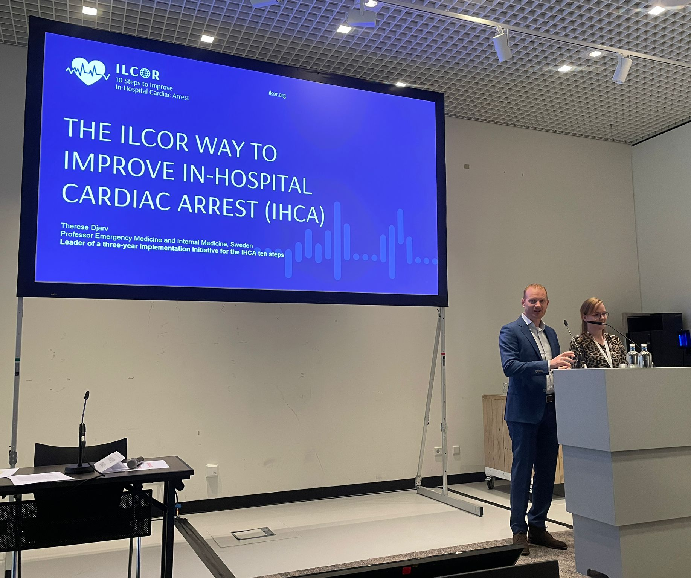
Workshop ILCOR naar Nederland brengen
Notes:
Heel trots zijn we op de recente samenwerking met de NRR en ILCOR voor het onrganiseren van een pre-congres workshop over 10 stappen om IHCA te verbeteren in de ziekenhuizen. Een hartstilstand in het ziekenhuis is wereldwij een hoog-risico gebeurtenis die voorkomt bij ongeveer 1 op de 1000 opnames. Slechts éé op de drie patienten overleeft. Om het werk rondom hartstilstandenen in het ziekenhuis beter de structureren, heeft ILCOR (International Liaison Committee on Resuscitation) in 2023 tien stappen gepanceerd om dit te verbeteren. Deze stappen zijn opgedeeld in vier categorieën: Plannen & voorbereiden, voorkomen, uitvoeren en principes & cultuur. Na de lancering van de tien stappen wil ILCOR een wereldwijde implementatie-programma ontwikkelen. Onderdeel daarvan zijn workshops zoals deze, focusgroepintervieuws en een zelfevaluatie-instrument. Bij deze workshop gingen we onderzoelen welke barrières en stimulerende factorenen er zijn bij de implementatie van deze tien stappen. Daarnaast was de workshop een manier om locale samenwerkingen en uitwisselingen te starten zodat we van elkaar kunnen leren. De owrkshop maakt deel uit van een wereldwijde driejarig initiatief van professor Therese Djärv uit Zweden. De resultaten worden gebruikt om een mondiale aanpak te ontwikkelen met praktische toolkits voor de implementatie van de tien stappen.
Dit was een succesvolle workshop met enthiousiaste deelnemers. Doel van de workshop was om door middel van selfassesment stil te staan bij hoe dingen gaan in je eigen ziekenhuis, lokaal en vervolgens nadenken over wat er beter kan. In mei 2026 volgt een follow-up sessie. Bijgevoegd aan de notulen zijn: artikel van ILCOR hierover.
Wij als NVCR willen ons er hard voor maken om deze workshop ook naar Nederland te krijgen. Er is de mogelijkheid om getraind te worden deze workshops te geven. Teach the teacher cursus van 2 dagen in april 2026 in Duitsland. Wie is geinteresseerd? We hebben tot nu toe drie geinteresseerden. Mocht je na het lezen van de informatie hierover interesse hebben, laat het ons weten vóór 18 januari 2026.

Slide 16

Overleg NRR
2 december
Doel: Samenwerken in de toekomst.
Hebben jullie nog punten om mee te nemen?
Notes:
Ter informatie: Wij zijn blij te vermelden dat wij op 2 december een overleg met de NRR hebben staan om te kijken wat wij voor elkaar kunnen betekenen.

Slide 17

Vernieuwde website
Dennis van der Graaf
Notes:
Dennis van der Graaf geeft uitleg over de aanpassingen van de vernieuwde website. Hij legt uit waar je kan inloggen als lid. En wat dan de mogelijkheden zijn mbt forum.
Alle leden die vandaag aanwezig zijn zullen binnenkort toegevoegd worden als lid, waarmee toegang tot het ledendeel van de website verkregen wordt.
De website is nog niet helemaal af. Hij is online en het ledengedeelte is werkbaar, Echter zal eraan gewerkt blijven worden, zodat we deze beter kunnen inzetten.

Slide 18
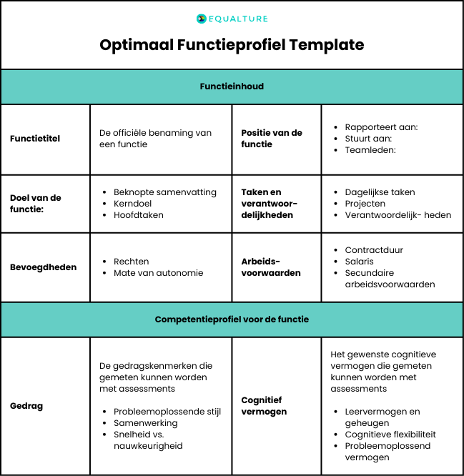
Functieprofiel reanimatiecoodinator
Esther Landman
Notes:
Esther Landman vertelt over de functieprofiel reanimatiecoordinator. Deze zal met de notulen meegestuurd worden. Gebruik deze om eruit te halen wat van toepassing is in jouw organisatie en ga ermee naar de besturen om je functie een naam te geven.
Er zal een werkgroep op gesteld gaan worden die ondersteuning kan bieden aan collega’s ter lande.

Slide 19


(Landelijke) dataverzameling
Hans van Schuppen
Notes:
Powerpoint Hans Levens redden begint met dataverzamelen. Beter worden. Locale implementatie kan beter. ILCOR workshop mooi initiatief om locale implementatie te verbeteren. Door dataverzameling uitbreiding van kwaliteit van zorg. Zie verder de bijgevoegde PDF met de presentatie erin.

Slide 20








Pitches firma’s
Notes:
Aan de sponsoren wordt de ruimte geboden om een pitch te houden. Doc-Zero spedialisatie in acute zorg
EM-School. Geven ook op locatie les. Ze nodigen iedereen van harte uit om op 20 novemen 2026 naar het acute zorg congres te komen.
Zoll defibrilatoren met reaniamatiefeedback en AED-producten.
SImCPR: presenteert hun CPRTEST
Laerdal: Heeft soortgelijke zelftrainingsmethode. Andere naam ;-).
Corpuls nodigt iedereen uit om naar de stand te komen.
Stryker nodigt iedereen uit om naar de stand te komen.

Slide 21
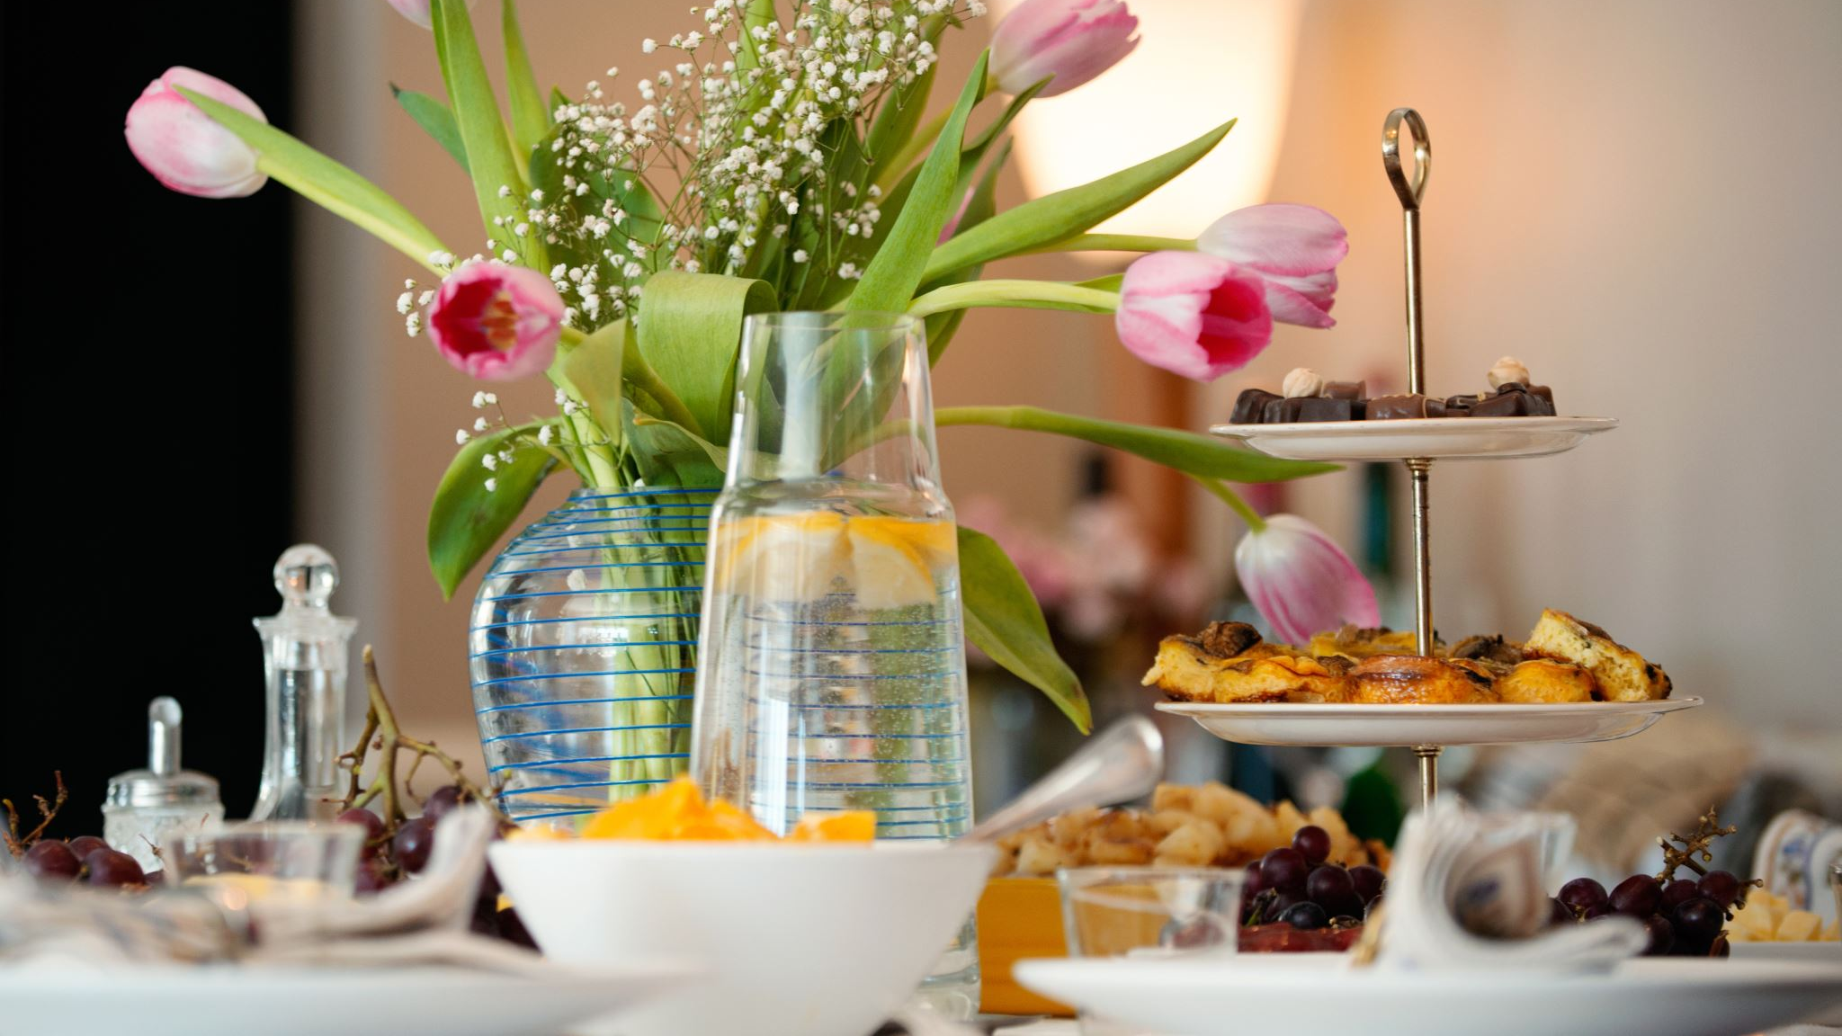
Buffet en bezoeken van de firma’s :-D
Notes:
WE genieten daarna van een heerlijk buffet en hebben gelegenheid tot gezellig netwerken en de stands van de firma’s te bezoeken.

Slide 22
De geschiedenis van de reanimatie –
Dennie Wulterkens
Notes:
Dennie Wulterkens geeft ons na het eten een leuke presentatie over de geschiedenis van de reanimatie.

Slide 23

Wat kan jij doen voor de NVCR?
Notes:
We bespreken wat JIJ kan doen voor de NVCR. Zoals gezegd, zijn we samen de NVCR en kunnen we dit niet doen zonder jullie allemaal!

Slide 24
Werkgroepen samenstellen:
- functieprofiel
- website
- registratie
- social media
- lijst landelijke contactpersonen/ reanimatiecoordinatoren
- Kascontrole
Notes:
Wij willen verschillende werkgroepen opstellen.
Kascontrole is eerder al besproken. Volgend jaar zal er een nieuw iemand bij gevraagd worden, zodat er gewisseld kan worden, dus deze zal opnieuw op de agenda komen.
Lijst landelijke contactpersonen: daar willen de reanimatiecoordinatoren uit het Radbout zich wel mee bezig gaan houden en Gino Sophia (Haaglanden Medisch Centrum), Dewi Kreunen (Haga Ziekenhuis) en Esther Schellekens (Reinier de Graaf gasthuis)
Website wil Tijmen (Maasstadziekenhuis) van der Berg zich wel voor inzetten.
Voor de overige werkgroepen zullen we een oproep in de nieuwsbrief zetten.
Wij als bestuur willen benadrukken dat wij een lidmaatschap van de NVCR promoten om zodoende toegang te krijgen tot het netwerk en de ledenadministratie van de website en samen bouwen aan reanimatieland. Daar is waar de contributie voor is. Erbij inbegrepen is de jaarlijkse bijeenkomst, incl diner.

Slide 25
Vacature bestuurslid
Notes:
Er is een vacature voor een bestuurslid. Monique Timmer (UMCG) gaat erover nadenken en komt hierop terug bij het bestuur.

Slide 26

Evaluatie
Vragen???
Notes:
De vergadering loopt op het einde en we krijgen terug te horen dat de positieve energie die we uitstralen voelbaar is en mensen weer geenthousiasmeerd zijn en zelf ook meer zin krijgen. De vergadering werd als positief ervaren.

Slide 27
BEDANKT
Safe the date:
24 november 2026
Notes:
Bedankt voor de aanwezigheid en het delen van jullie mening en ervaringen. Volgend jaar staat de jaarvergadering gepland op 24 november 2024, zelfde locatie. Hopelijk kunnen er dan meer mensen komen ☺

